Slide 1
13.03.2023
Уверенное поведение
Тренинг
для студентов 4 курса
ГБПОУ «Троицкий педагогический колледж»

Slide 2
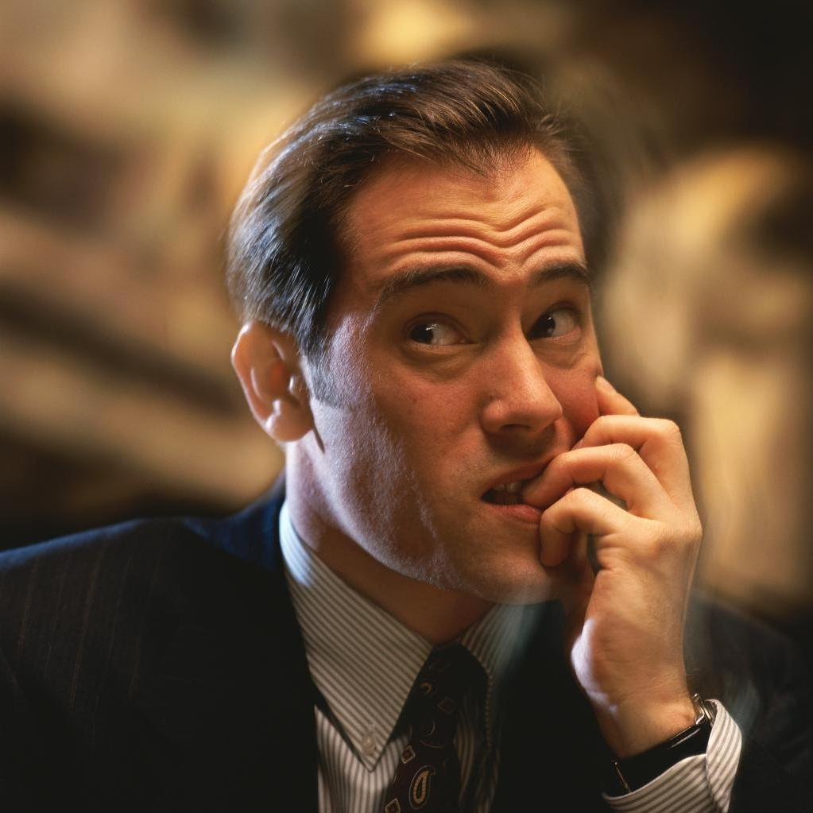
Читаем человека

Slide 3

Читаем человека

Slide 4
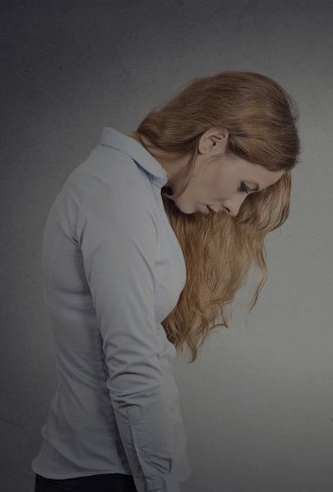
Читаем человека

Slide 5

Читаем человека

Slide 6
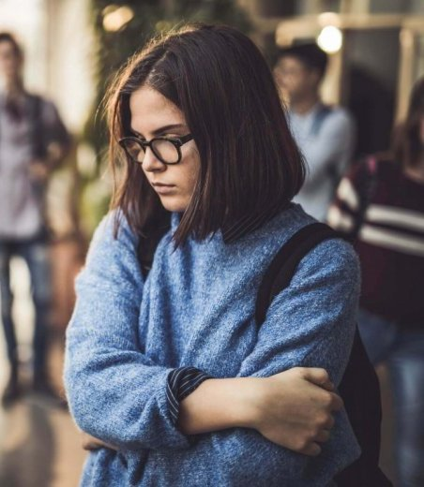
Читаем человека

Slide 7
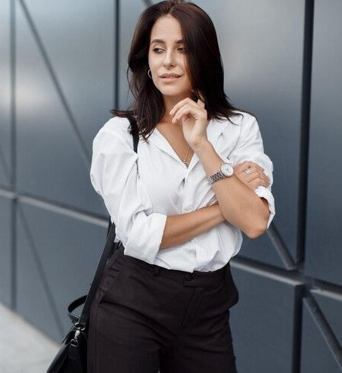
Читаем человека

Slide 8
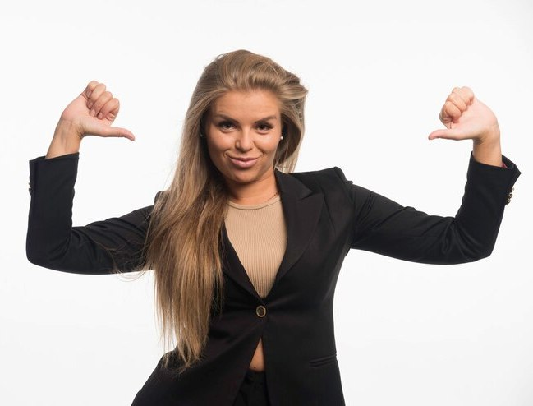
Читаем человека

Slide 9
Как выглядеть уверенно в любой ситуации?
1) Улыбка – ключ к уверенности
Если в разговоре вы слегка улыбаетесь, значит, скорее всего, вы спокойны и уверенны в себе
Улыбка сделает вас не только более привлекательным для окружающих, но и уменьшит уровень напряжения в разговоре.
Улыбайтесь и ваше тело будет более расслабленно, уровень стресса снизится, вы почувствуете себя счастливыми

Slide 10
Как выглядеть уверенно в любой ситуации?
2) Зрительный контакт
Зачастую отсутствие зрительного контакта в диалоге может привести к угасанию общения между людьми и даже к ухудшению отношений. Не бойтесь смотреть собеседнику в глаза при разговоре, так вы продемонстрируете свою уверенность
Соблюдайте правило 80 на 20:
80% времени смотрите на собеседника,
20% – в сторону

Slide 11
Как выглядеть уверенно в любой ситуации?
3) Положение рук
Рука у рта – вы хотите, что-то сказать, но не можете, вы не совсем уверены в необходимости выражения собственного мнения
Потирание шеи сзади или мочки уха - вы очень сомневаетесь в себе и не совсем понимаете происходящее, теряетесь и не знаете, что ответить
Избегание зрительного контакта - вы обманываете или что-то скрываете
Повторение одних и тех же действий (постукивание, переминание с ноги на ногу, подергивание ногой) –свидетельствуют о нервозности и тревоге

Slide 12
Как выглядеть уверенно в любой ситуации?
Складывание пальцев «домиком» – вы уверены в своей позиции, не боитесь ответственности и достаточно сильны психологически
Руки за головой, плечи расправлены – вы открыты перед окружающим миром, застать вас врасплох крайне сложно, вы показываете свое превосходство над собеседниками
Руки на бедрах – вы целеустремленный человек, готовы сразу же взяться за работу и хотите достичь самых больших высот кратчайшим путем

